Slide 1
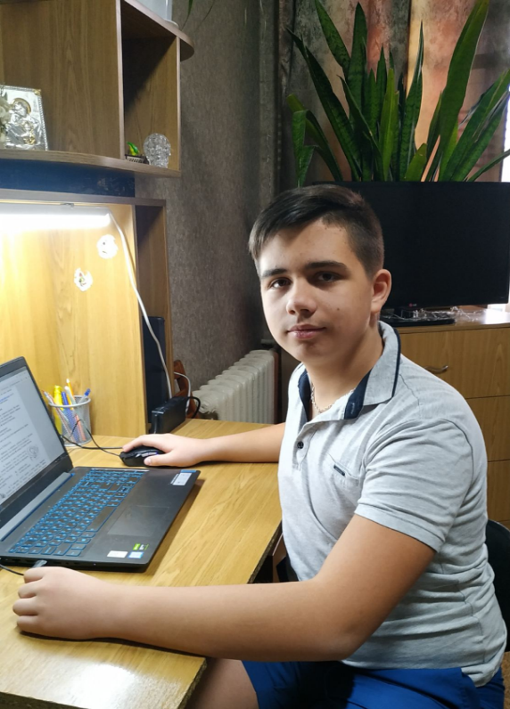
Всеукраїнський інтерактивний конкурс «МАН-Юніор Дослідник»
Харківське територіальне відділення Малої академії наук України
ДОСЛІДЖЕННЯ ШУМОВОГО ВПЛИВУ НА ФІЗИОЛОГІЧНІ ХАРАКТЕРИСТИКИ ФІТООБ’ЄКТІВ
Роботу виконав:
Фещенко Кирило Євгенович, учень 8 класу Комунального закладу «Харківська загальноосвітня школа І-ІІІ ступенів №136 Харківської міської ради Харківської області імені Героя Радянського Союзу П. Д. Говоруненка», «спеціаліст вищої категорії»;
Науковий керівник:
Піпа Олена Анатоліївна, учитель біології Комунального закладу «Харківська загальноосвітня школа І-ІІІ ступенів №136 Харківської міської ради Харківської області імені Героя Радянського Союзу П. Д. Говоруненка», «спеціаліст вищої категорії»;
Мельнікова Оксана Григорівна, кандидат технічних наук, старший викладач кафедри безпеки життєдіяльності та інженерної екології Харківського національного університету будівництва та архітектури

Slide 2
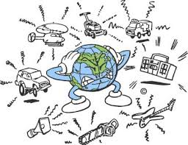
Шум може негативно впливати на здоров’я людини, тваринний і рослинний світ. Шкідливість його залежить від інтенсивності, частоти, та тривалості. Особливо небезпечним є шум, що виникає як одинокий імпульс звуку (гук, сигнал) і постійно повторюється. У складі шуму, разом із звичайними звуковими сигналами, можуть бути одночасно представлені інфразвуки та ультразвуки, які здійснюють додатковий шкідливий вплив на всі організми

Slide 3
Мета роботи: вивчення шумового впливу техногенного походження на сільськогосподарські рослин, шляхом оцінки такого показника, як інтенсивності темнавого дихання проростків;
Об’єкт дослідження: проросле насіння сільськогосподарських рослин, що досить часто культивуються вздовж автомобільних доріг;
Предмет дослідження: зв’язок між шумовим впливом техногенного походження та інтенсивністю темнавого дихання проростків
Завдання:
Ознайомитись з загальними характеристиками шумів та впливом шумів на організми;
Провести дослідження між впливом шуму та інтенсивністю темнавого дихання проростків;
Зробити висновки за результатами дослідження;
Розробити рекомендації за результатами дослідження
Новизна роботи полягає: у встановленні впливу шумового навантаження на фітооб’єкти (проросле насіння), які не мають органів сприйняття звуку, шляхом оцінки біохімічного показника – темрявого дихання проростків. А також у пошуку взаємозв’язку між рівнем шумового впливу та показниками інтенсивності темрявого дихання

Slide 4
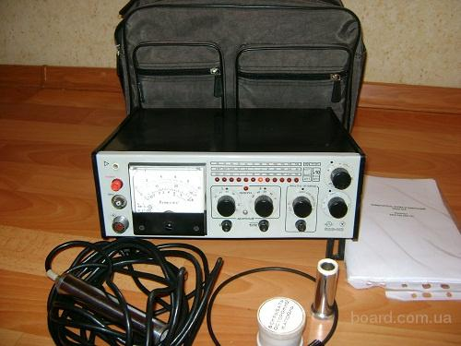
Дослідження впливу шуму на фітооб'єкти проводили у лабораторних умовах за допомогою установки – шумової камери, яка моделювала виключно шумовий вплив автомобільної дороги. Установка імітувала звуки працюючого двигуна, розгін і гальмування автомобіля, звуки клаксонів і сигналізації на рівні 85-90 дБ. Рівень шумового впливу контролювали за допомогою приладу шумометр ВШВ-003

Slide 5
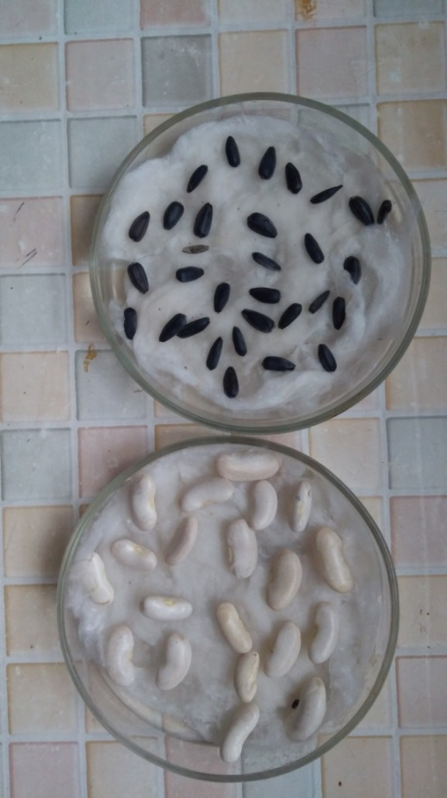
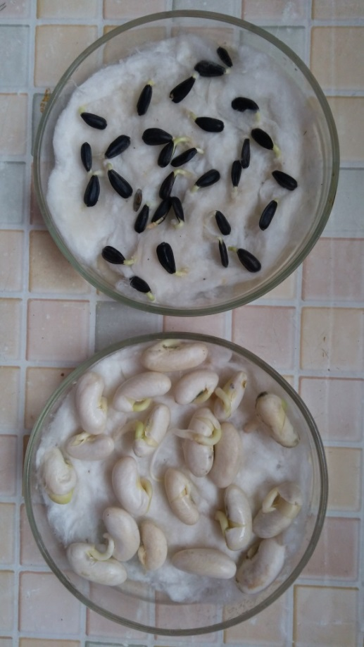
У шумовій камері розміщували пророщені у темряві насіння сільськогосподарських культур, типових для сільськогосподарських угідь, які розташовуються уздовж автомобільних доріг Харківської та Полтавської областей: соняшник (сем. Складноцвіті) і квасоля (сем. Бобові).

Slide 6
Протягом усього досліду доступ світла був повністю виключений, що дозволяло вивчати процес «темнового» дихання без впливу процесу фотосинтезу. Пророслі насіння соняшнику піддавали шумовому впливу в установці протягом певного часу (24 і 52 год, проросле насіння квасолі – 48 і 52 год). Після експозиції у шумовій камері вимірювали інтенсивність дихання пророслого насіння за методом Галстяна, при температурі повітря 20⁰ С [9,10]. Метод заснований на визначенні інтенсивності дихання пророслого насіння, шляхом визначення концентрації вуглекислого газу у навколишній атмосфері.
Дослідження проводили у лабораторних умовах, при виключенні хімічних факторів впливу, на двох основних сільськогосподарських культурах: соняшнику (сем. Складноцвіті) і квасолі (сем. Бобові).Результати експерименту показали, що вплив шуму на рівні 85-90 дБ (рівень шуму, створюваний об'єктами АД) призводив до значних змін показника фізіологічної активності рослин – ІД пророслого насіння

Slide 7
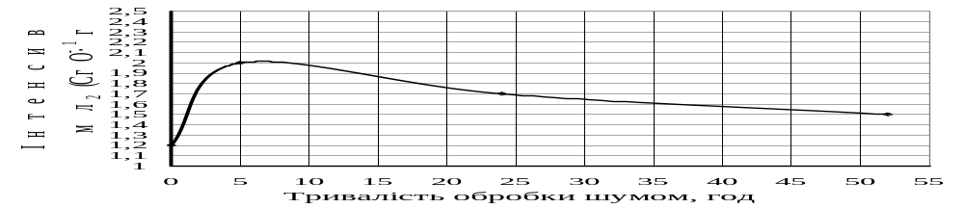
Як видно, у рослин, що піддавалися гострому шумовому впливу протягом 52 год (шумове навантаження відбувалося безперервно протягом усього досліду) – ІД істотно змінювалася. На 5-ту годину шумового впливу ІД зросла на 60%, порівняно із контролем, що свідчить про гостру надлишкову стресову реакцію рослин на шумове навантаження. Після впливу шумового навантаження протягом 52 год ІД пророслого насіння знижувалась, але перевищувала вихідний рівень на 17%, що, ймовірно, пов'язано із «включенням» адаптаційних механізмів.
Рисунок 2.2 – Вплив гострого шумового навантаження на ІД пророслого насіння соняшника

Slide 8
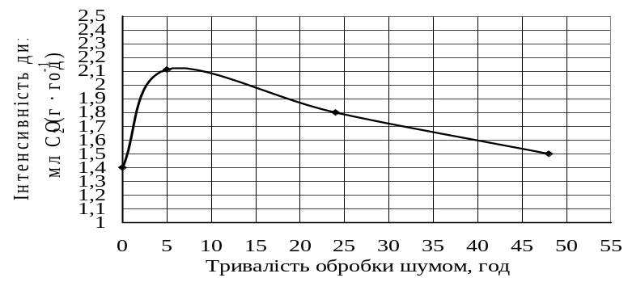
Реакція на гострий шумовий стрес відзначалась і у рослин квасолі (рис.3.3). Після 5-годинного шумового впливу ІД пророслого насіння виросла на 67%, порівняно із контролем. Після шумового навантаження на фітооб'єкти протягом 52 год інтенсивність дихання пророслого насіння знижувалась, але перевищувала вихідний рівень на 7%.
Рисунок 2.3 – Вплив гострого шумового навантаження на ІД пророслого насіння квасолі

Slide 9

У лабораторних умовах вивчили вплив на рослини хронічного шумового навантаження, за режимом і інтенсивністю наближеного до реального шумового впливу АД (рис. 2.4): 12 год шуму (модель денної експлуатації об'єктів АД), 12 год тиші (модель нічної експлуатації об'єктів АД). Експеримент із періодичним шумовим впливом тривав 5 діб. У контрольному варіанті ІД визначали у паралельно вирощуваних рослин, що не піддаються шумовому впливу.

Slide 10
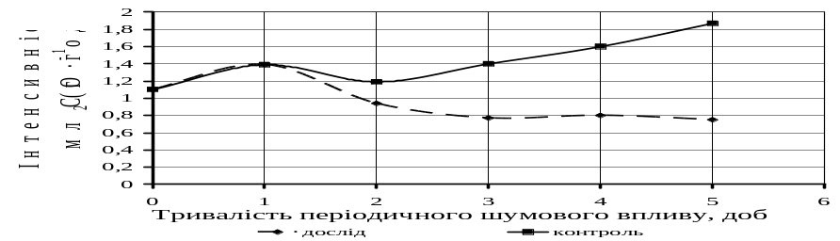
Рисунок 3.4 – Вплив періодичного шумового навантаження на ІД пророслого насіння соняшнику
Як видно із даних рис 3.4, у дослідному варіанті під впливом шуму ІД пророслого насіння соняшнику на першу добу експерименту підвищилася. У контрольному варіанті ІД так само зросла на першу добу експозиції (без впливу шуму). Можливо, підвищення ІД пророслого насіння у контрольному і дослідному варіантах обумовлене стресовою реакцією не так на шум, як на інший стресор, що впливає на фітооб'єкти, у дослідному і контрольному варіантах – переміщення рослинних фітооб'єктів до темряви. Певно, стресова реакція на вплив шуму не перевищувала стресового впливу темряви.

Slide 11
Через 2 доби експерименту з'являються відмінності в ІД пророслого насіння у дослідному і контрольному варіантах, які у подальшому стабільно збільшувалися, через 5 діб експерименту ІД пророслого насіння у контрольному варіанті була у 2,5 рази вище, ніж ІД пророслого насіння у дослідному варіанті. Це зниження ІД пророслого насіння у дослідному варіанті, що відбувалося за типовою кривою стресу, аналогічною рис.3.17, можна пояснити тільки шумовим впливом на рослину. Імовірно, рослини реагують стабільним пригніченням фізіологічних функцій на періодичний тривалий вплив шуму (хронічний шумовий стрес), створюваний об'єктами АД.

Slide 12
ВИСНОВКИ
1. Дослідили вплив шумового навантаження на фітооб’єкти, зокрема на такий фізіологічний показник, як інтенсивність дихання проростків.
2. Встановили характеристики фізіологічної реакції фітооб’єктів на гостре та хронічне шумове навантаження.
3. При гострому шумовому навантаженні спостерігалось різке зростання ІД у досліджуваних фітооб’єктах, що перевищувало контроль на ~ 60 %, з наступним поступовим пригніченням ІД, така динаміка вказує на типову реакцію фітооб'єктів на стрес – гостре зростання з подальшим пригнічення фізіологічного показника.
4. Дослідження хронічного шумового навантаження показали, що вплив цього фактору призводить так само до типової реакції фітооб'єктів на стрес – гостре зростання, а потім – вихід показників на новий адаптований рівень, який однак є значно нижчим ніж у контрольних зразків.

Slide 13
РЕКОМЕНДАЦШЇ
Метод заснований на визначенні інтенсивності дихання пророслого насіння, шляхом визначення концентрації вуглекислого газу у навколишній атмосфері не складний може бути рекомендований для біоіндикації шумового впливу на рослини.

